Slide 1

РАСЧЕТНО-ГРАФИЧЕСКАЯ РАБОТА
Кафедра вычислительной техники
Моделирование систем массового обслуживания
Ириков Евгений Алексеевич Магистрант группы АММ2-24
Альсова Ольга Константиновна
к.т.н., доцент, к.т.н

Slide 2


Постановка задачи
Вариант 16. В магазине работают пять продавцов. Интенсивность работы продавцов по обслуживанию покупателей μ=0,1 (человек в минуту). Покупатели заходят в магазин с интенсивностью λ =0,2 (человек в минуту). Все потоки, протекающие в системе, простейшие пуассоновские. При имитационном моделировании задайте время работы системы равным 640 часам (80 рабочих дней).
Дополнительные условия:
если в очереди 2 покупателя, то вновь вошедший покупатель покидает магазин;
интенсивность работы продавцов меняется на протяжении 8-ми часового рабочего дня: через 2 часа после начала работы интенсивность работы падает на 10%, через 4 часа – на 20%, через 6 часов – на 25%.
2 из 8

Slide 3
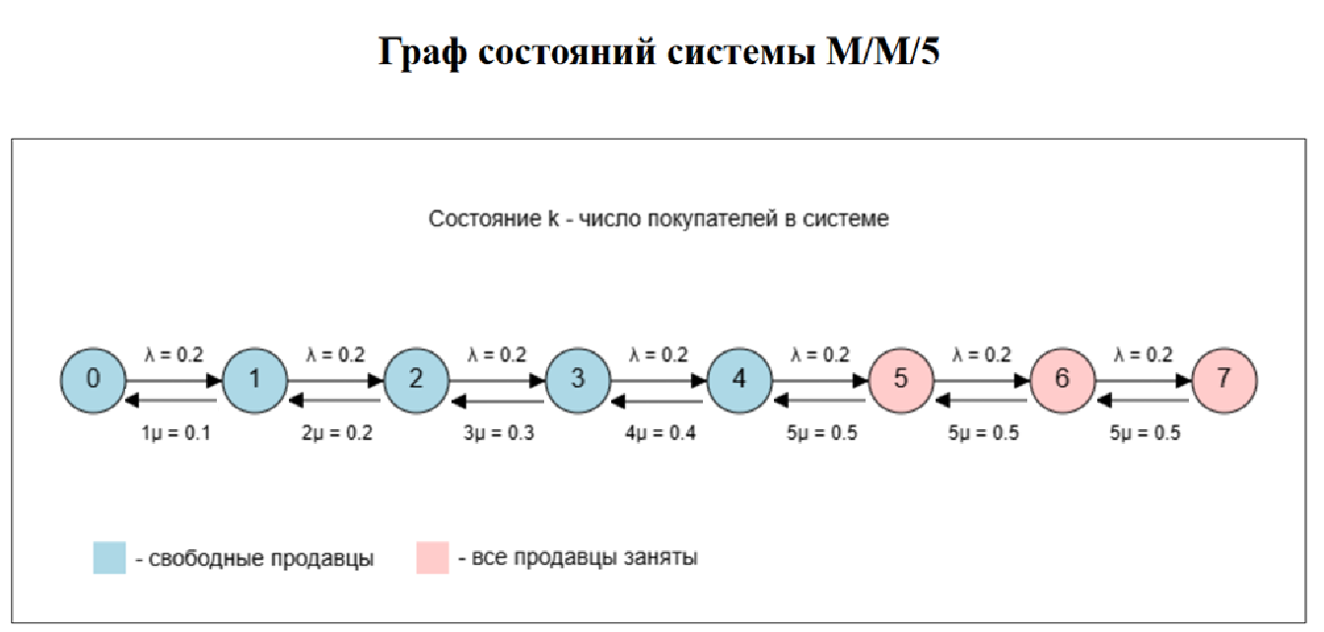
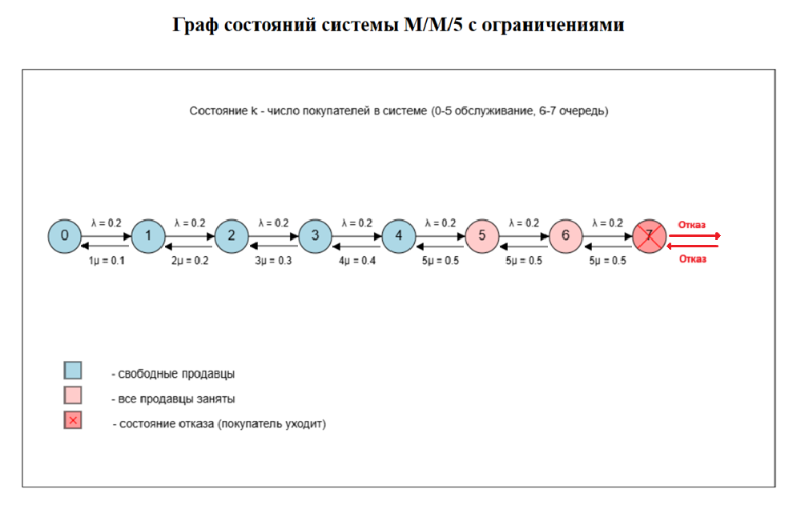
Аналитический метод
СМО без дополнительных условий:
СМО с ограничениями:
3 из 8

Slide 4
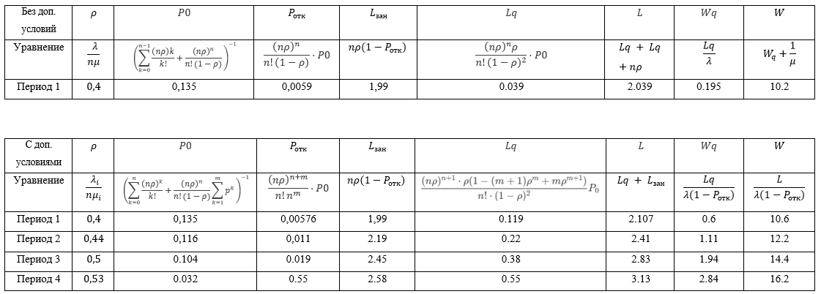
Аналитический метод
4 из 8

Slide 5
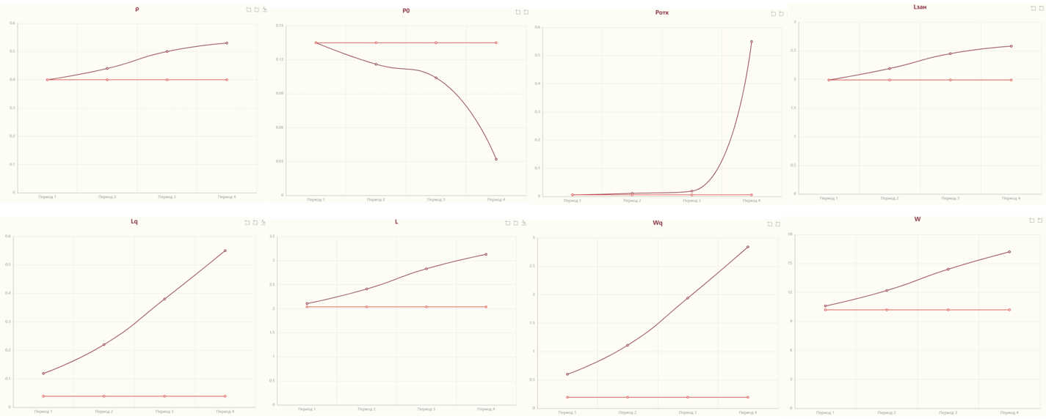
Аналитический метод
4 из 8

Slide 6
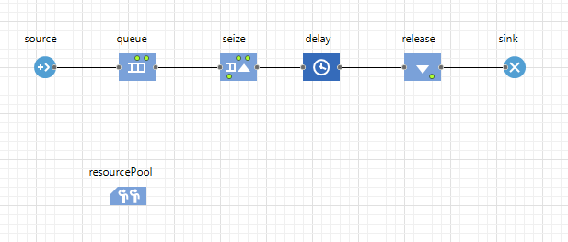
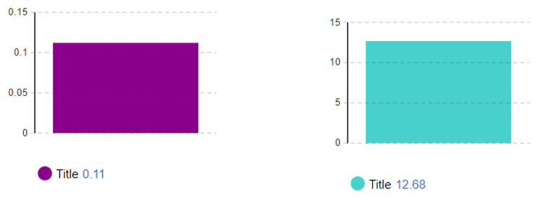
Имитационное моделирование
Source - Генерация клиентов
Queue - Очередь на обслуживание
Seize - Занять кассу
Delay - Время обслуживания
Release - Освободить кассу
Sink - Удаление из модели
ResourcePool - Пять касс
Среднее время ожидания в очереди = 0.11 минуты Среднее время заправки составляет 12.68 минут
4 из 8

Slide 7
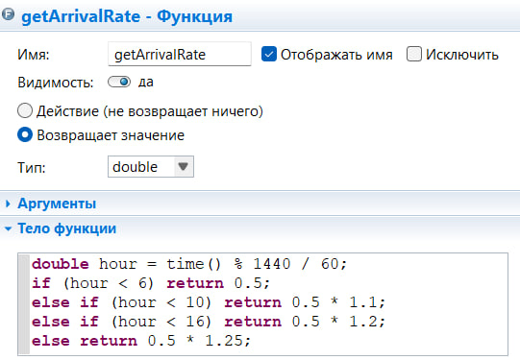
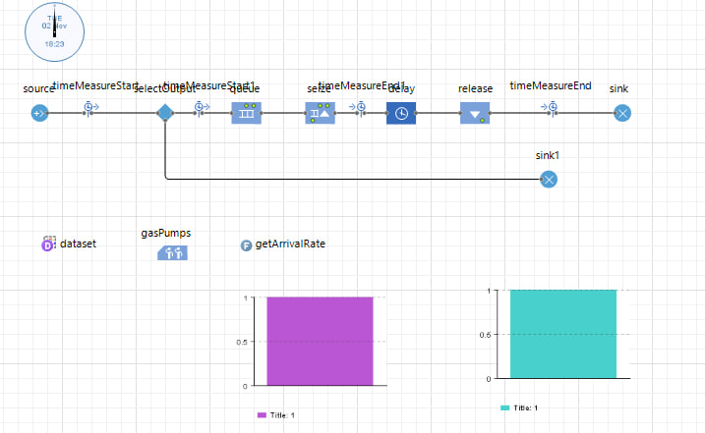
Имитационное моделирование
21 мин - средняя время нахождения в магазине
1.8 мин - среднее время ожидания в очереди,
0.21 - вероятность простоя системы изменяется, чем ближе к вечеру, тем значение будет больше.
Из 1000 посетителей всего 10% ушли
6 из 8

Slide 8
Спасибо за внимание!

